Slide 1
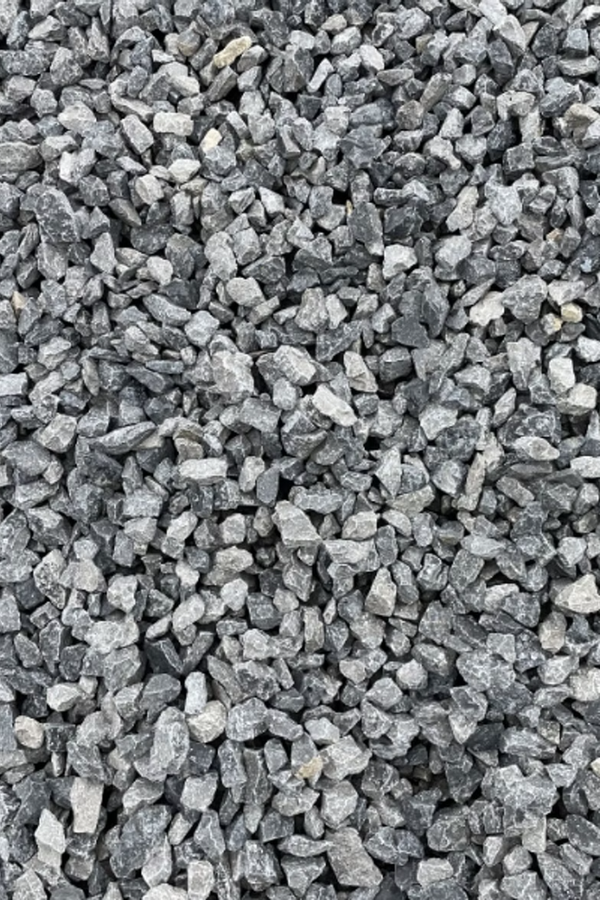
AGGREGATE
جمع یا ادغام چند عنصر یا قطعه در یک سیستم یا ساختار اشاره دارد. به عبارت دیگر، ممکن است به ترکیب و یا ادغام اجزاء مختلف برای ایجاد یک واحد بزرگتر یا سیستم بیان کند

Slide 2
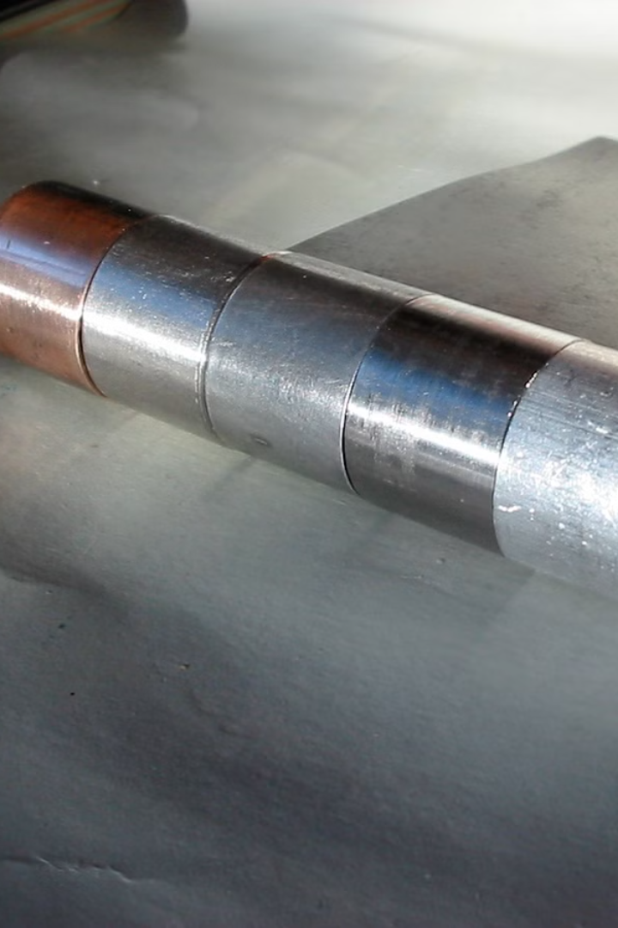
ALLOY
آلیاژ یا هم‌جوشه، مخلوط یا محلول جامد فلزی متشکل از یک فلز اصلی که آن را فلز پایه می‌گویند با یک یا چند عنصر فلزی یا غیرفلزی است. به زبان ساده، آلیاژ، مخلوطی از یک فلز با یک یا چند عنصر دیگر است. برای مثال فولاد، آلیاژ آهن با کربن است. آلیاژ معمولاً خواصی متفاوت از عناصر تشکیل دهنده خود دارد.

Slide 3
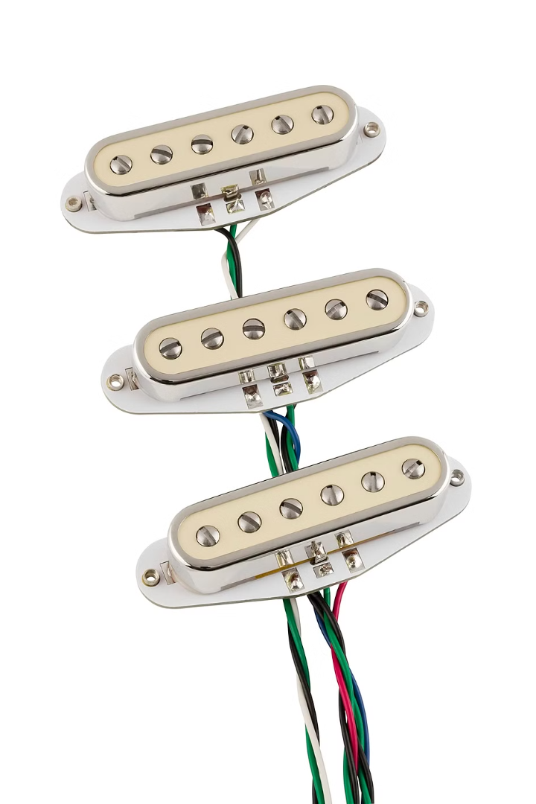
CUNIFE
کونیفه آلیاژی از مس، نیکل، آهن و در برخی موارد کبالت است. این آلیاژ دارای ضریب انبساط خطی مشابه با انواع خاصی از شیشه است و بنابراین ماده ایده‌آلی برای سیم‌های خروجی در لامپ‌ها و شیرهای ترمیونیک می‌باشد. فرنیکو دارای ویژگی مشابهی است. این یک آلیاژ مغناطیسی است و می‌توان از آن برای ساخت آهنربا استفاده کرد.

Slide 4
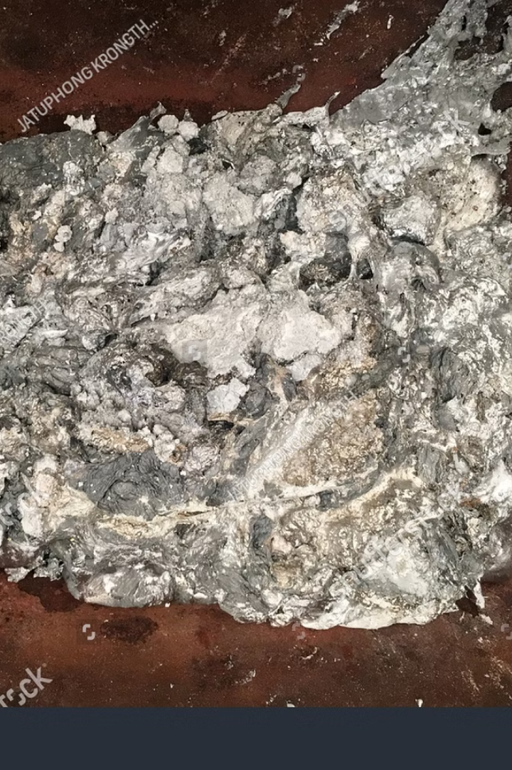
DROSS
تفاله، مواد خارجی، کف روی سطح فلزات مذاب

Slide 5
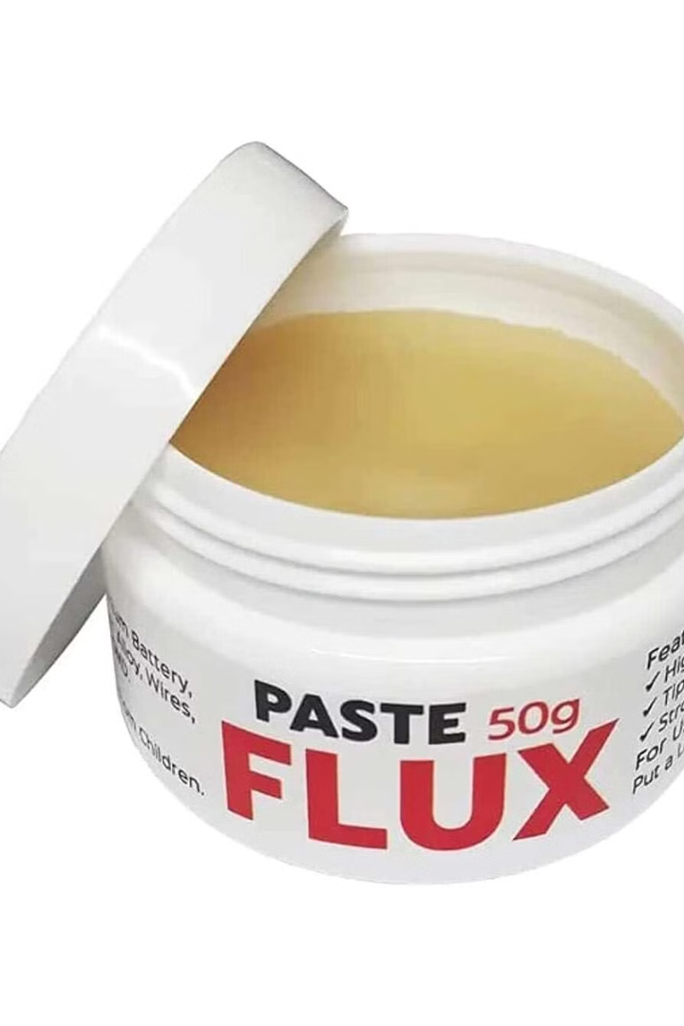
Flux
روغن لحیم، تَنکار یا فلاکس ماده‌ای است که برای تمیزکاری شیمیایی سطوح و جلوگیری و پاک‌کردن اکسایش در منطقۀ جوش به کار می‌رود. این نوع مواد در جوشکاری، لحیم‌کاری و برنجوش کاربرد دارند.

Slide 6
Laser
لیزر دستگاهی است که با تقویت نوری، نور ساطع می‌کند و این کار از طریق فرایند گسیل القایی تشعشعات الکترومغناطیسی انجام می‌شود. لیزر، نور را به صورت پرتوهای موازی بسیار باریکی که طول موج مشخصی دارند ساطع می‌کند. این دستگاه از ماده‌ای جمع‌کننده یا فعال‌کنندهٔ نور تشکیل شده که درون محفظهٔ تشدید نور قرار دارد.

Slide 7
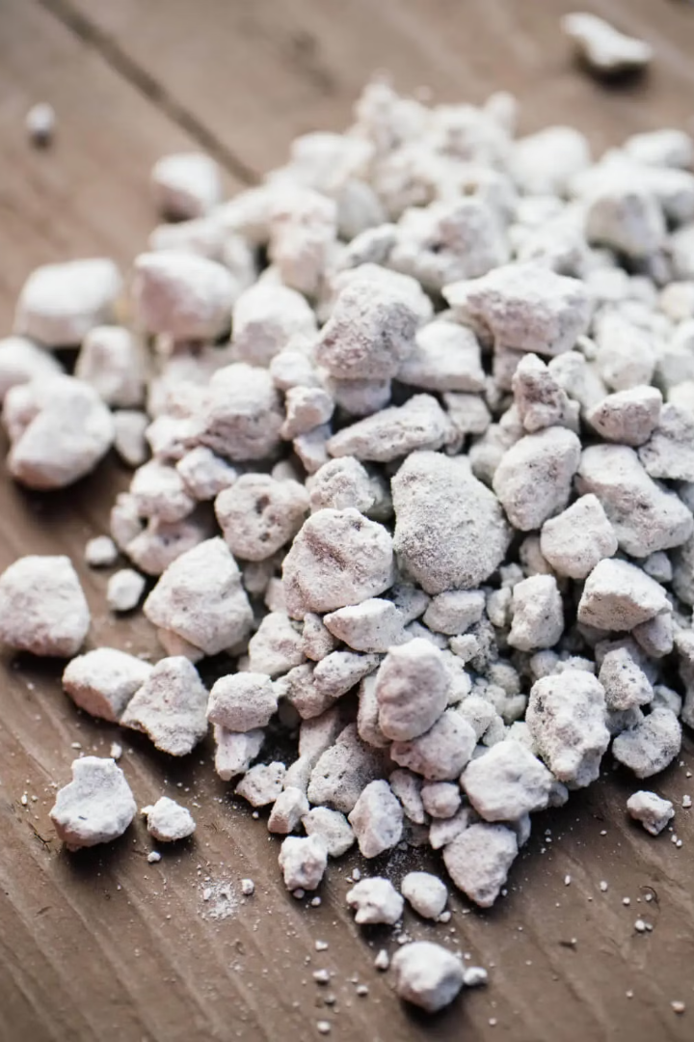
perlite
پرلیت به انگلیسی perlite به دانه های سفید رنگی میگویند که در گلدان ها استفاده میشود. این دانه ها در واقع از جنس سنگ های آتشفشانی هستند. بسیار سبک و پوک بوده و همچنین قدرت زهکشی و عبور آب بالایی دارند. همچنین کاربرد زیادی در صنعت کشاورزی و گلخانه ها دارند.

Slide 8
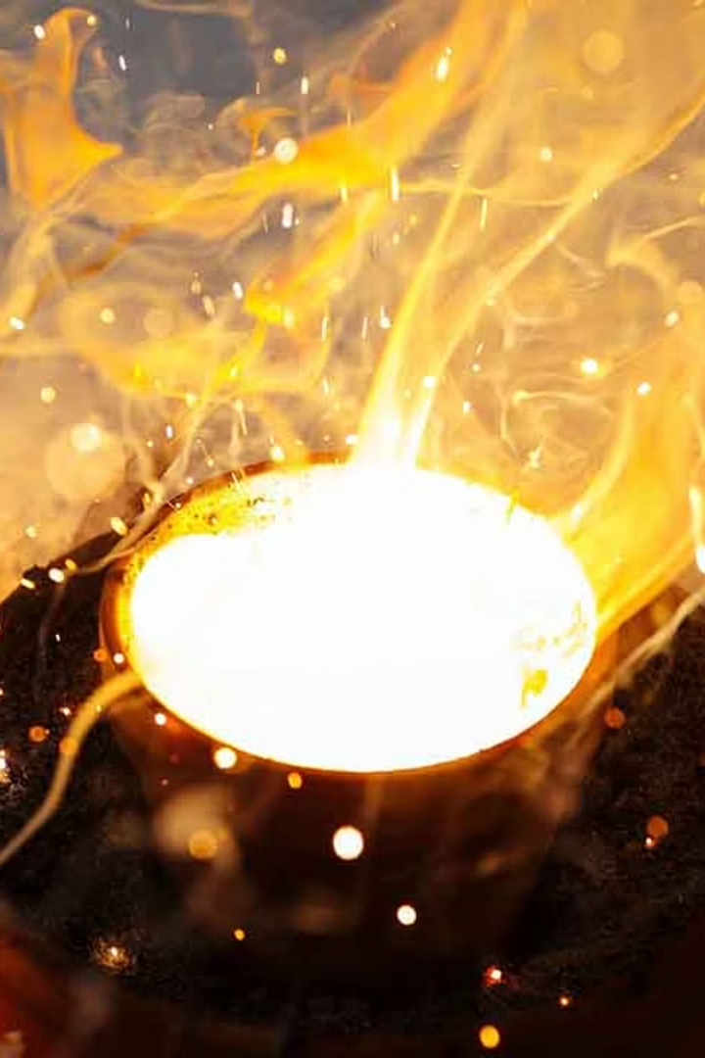
Thermite
ترمایت آتش‌زا از ترکیب یک فلز و یک اکسید فلز است. زمانی که ترمیت توسط حرارت یا واکنش شیمیایی مشتعل می‌شود، تحت یک واکنش اکسایش-کاهش گرمازا قرار می‌گیرد.

Slide 9
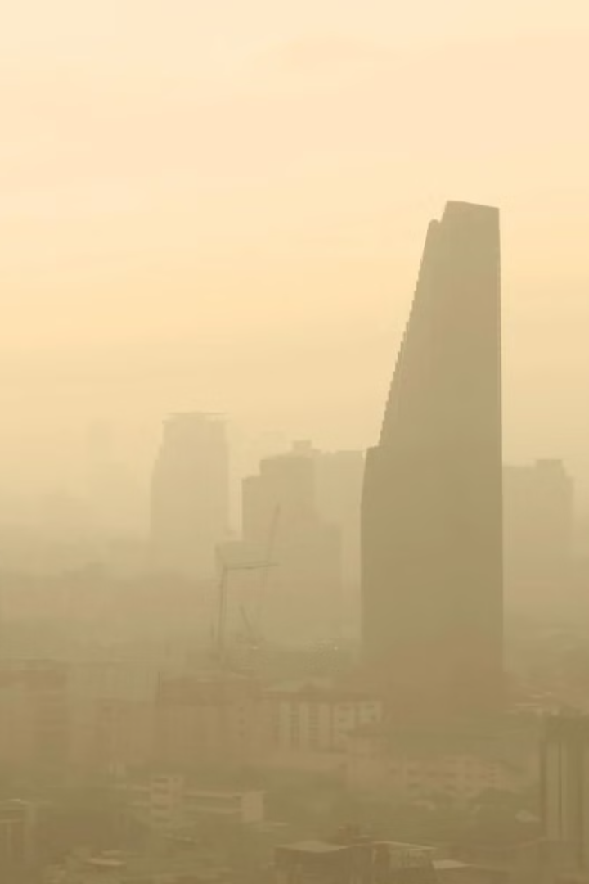
SMOG
دودمِه نوعی از آلودگی هوا است. دودمه زمانی ایجاد می‌شود که گازهای خروجی موتورهای درون‌سوز و دودهایی که از کارخانه‌های صنعتی تولید می‌کنند در هوا در اثر نور خورشید تبدیل به نوع دومی از آلودگی می‌شود که با آلودگی‌های اولیه نیز ترکیب شده و دودمه فتوشیمیایی را تولید می‌کند.

Slide 10
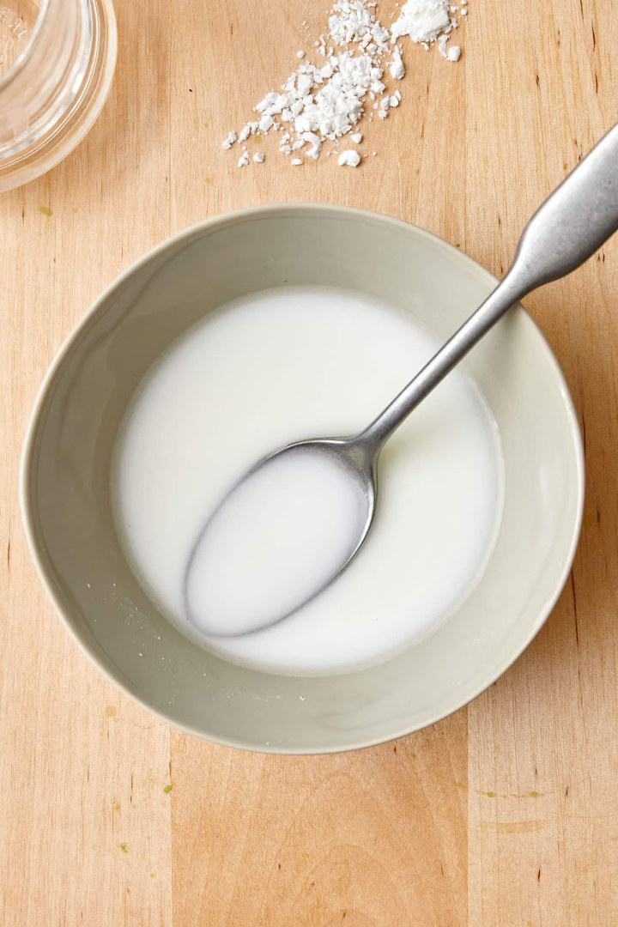
slurry
دوغاب به‌طور عمومی به سوسپانسیون‌های با ویسکوزیته نسبتاً بالا گفته می‌شود. دوغاب مخلوطی از جامدات چگال تر از آب در مایع که معمولاً آب است، می‌باشد. اندازه ذرات جامد ممکن است از ۱ میکرون تا صدها میلی‌متر باشد

